Slide 1

Gestão de Configuração de Software
GESTÃO EM ENGENHARIA DE SOFTWARE
Professor: Marcelo Luis Murari
Por: Felipe César Aio

Slide 2

Agenda
Introdução
Etapas da Gestão
Benefícios
Problemas da Gestão
Solução
Ferramentas
Boas práticas
Conclusão

Slide 3
Introdução à Gestão de Configuração de Software
O que é
Qual a importância

Slide 4
Etapas da Gestão de Configuração de Software
Identificação de itens de configuração;
Controle de versão.

Slide 5

Benefícios da Gestão de Configuração de Software
Redução de erros;
Garantia de qualidade;
Facilidade de manutenção.

Slide 6
Problema dos Dados Compartilhados
O desenvolvedor modifica o componente compartilhado enquanto outro desenvolvedor realiza uma outra alteração simultaneamente
Ao tentar compilar o componente, erros são apontados pelo compilador, mas nenhum deles ocorre por parte das alterações realizadas pelo desenvolvedor

Slide 7
Problema da Atualização Simultânea
O desenvolvedor A encontra e corrige um defeito em sua versão do componente compartilhado;
Uma vez corrigido, o componente modificado é copiado para a biblioteca central;
O desenvolvedor B encontra e corrige o mesmo defeito em sua versão do componente por não saber que A já tinha feito isso
O trabalho de A é desperdiçado.

Slide 8
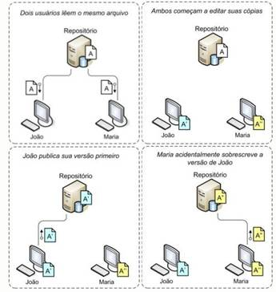
Problema da Atualização Simultânea
https://www.devmedia.com.br/Imagens/engsoft/ed02/artigo3/image5.jpg

Slide 9
Solução
Plataformas para versionamento.

Slide 10



Ferramentas de Gestão de Configuração de Software
Git;
SVN (Apache Subversion);
Mercurial (SCM).

Slide 11
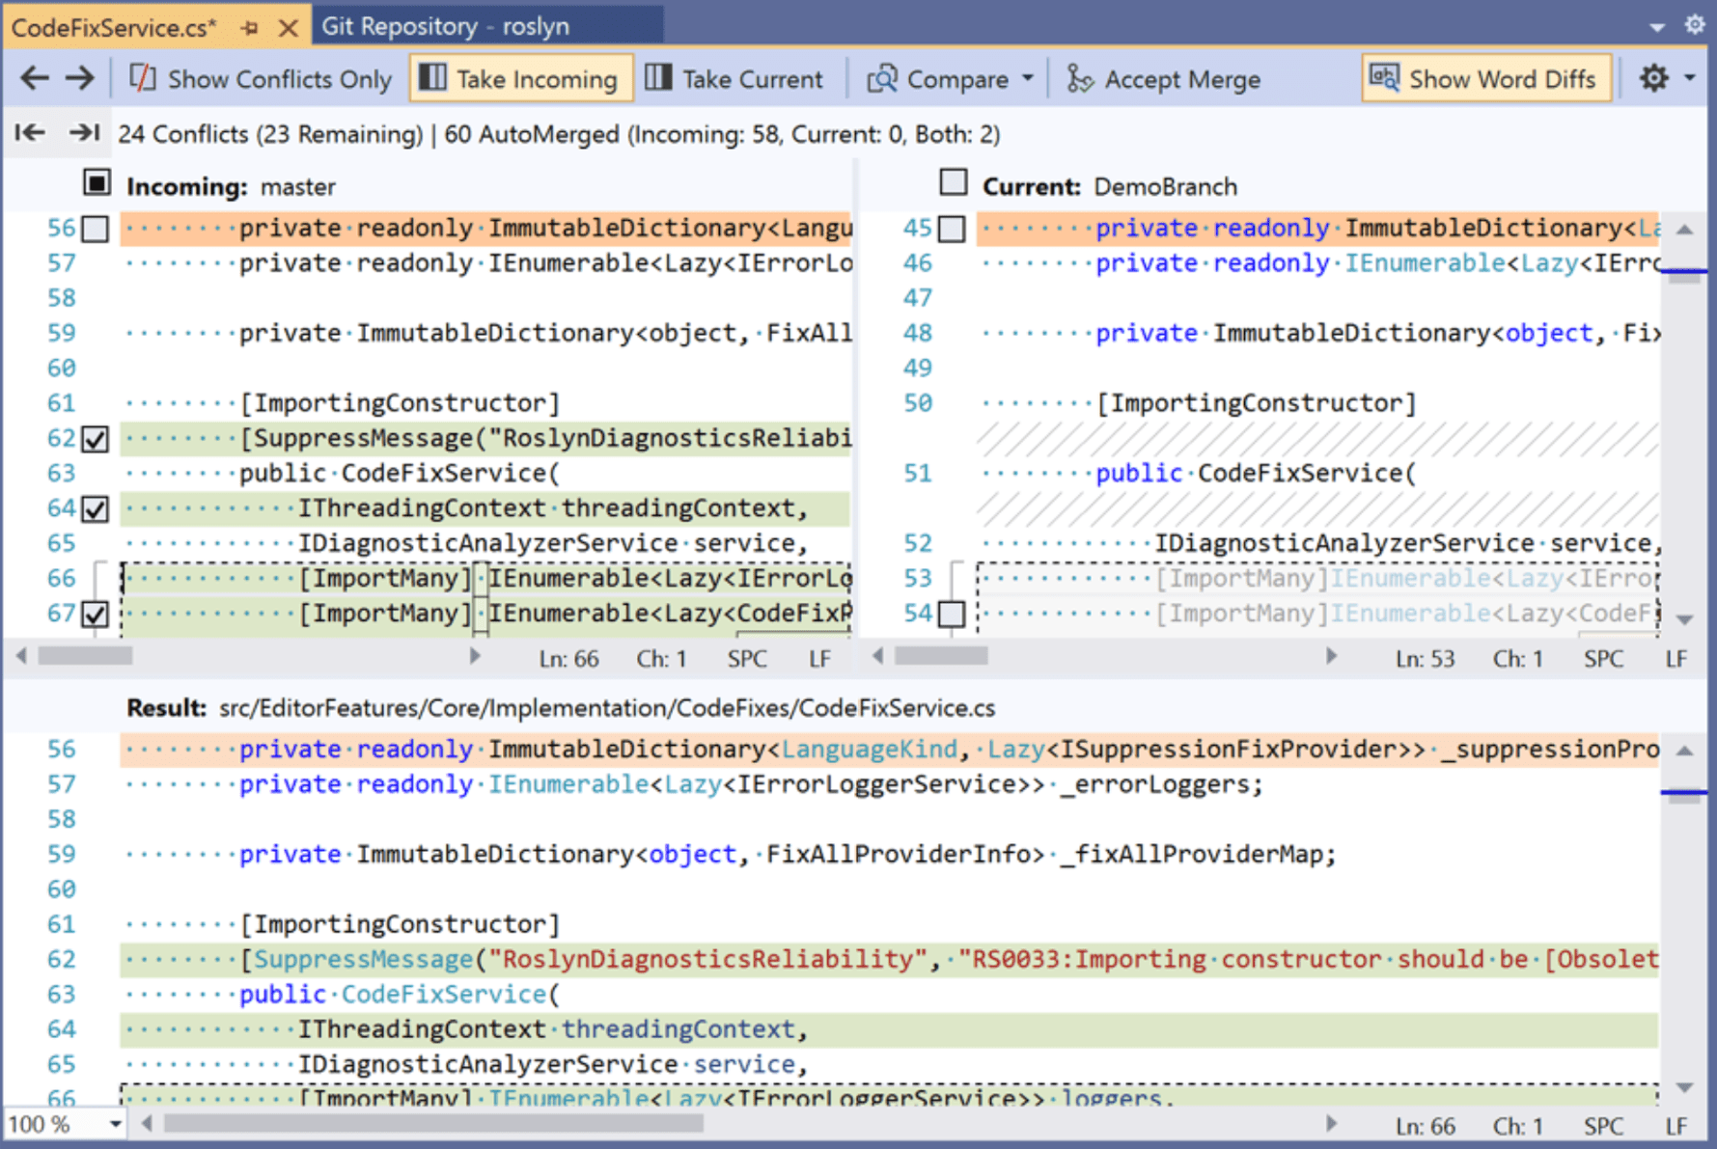

Slide 12
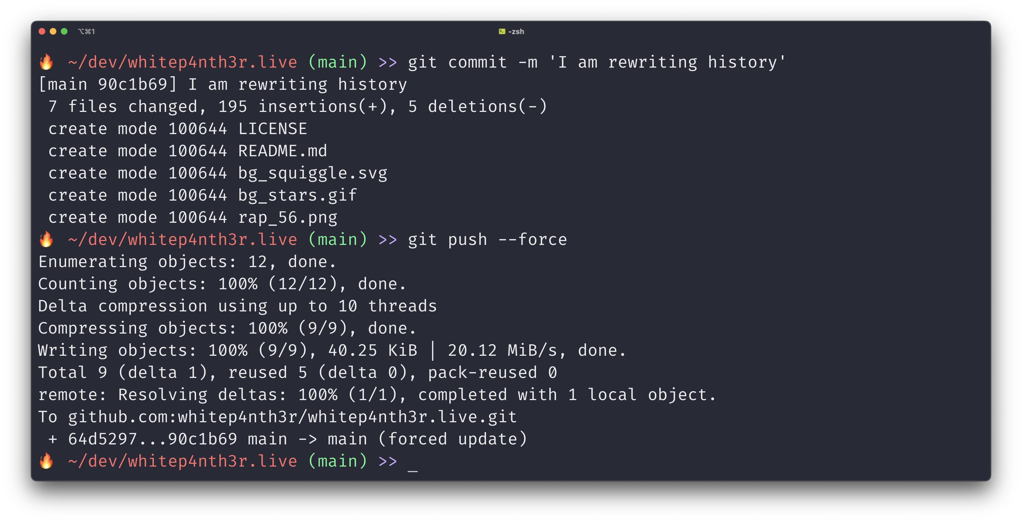

Slide 13
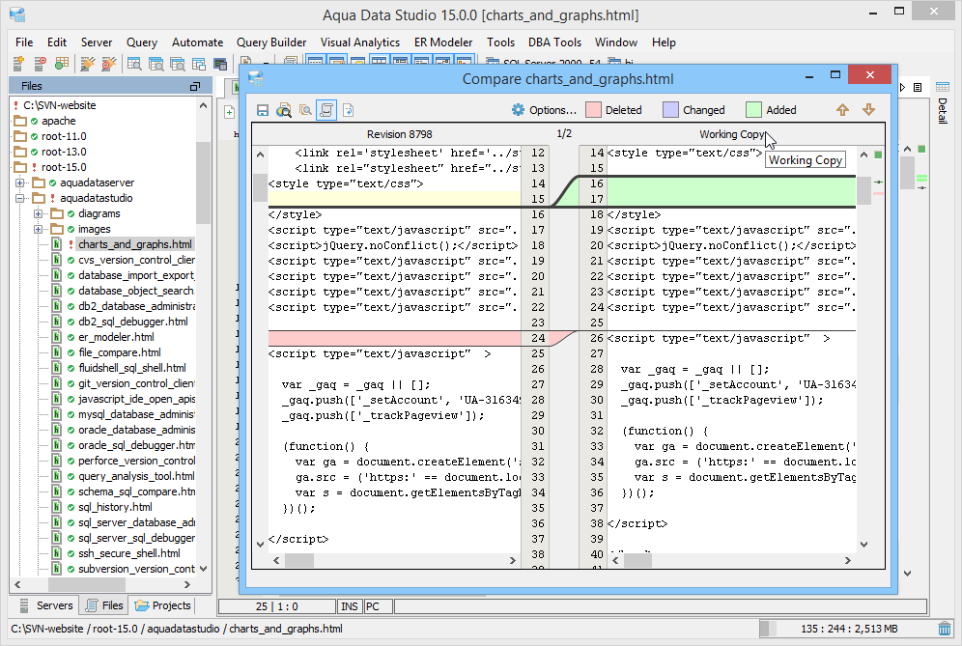

Slide 14
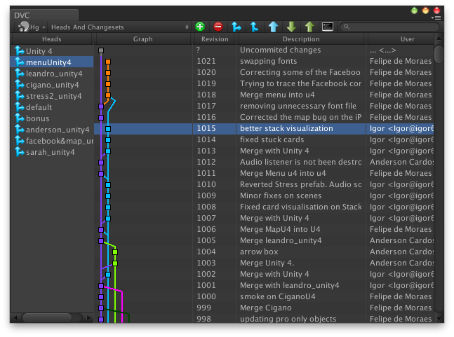

Slide 15

Melhores Práticas de Gestão de Configuração de Software
Uma das principais práticas é a criação de um repositório centralizado, que permite o armazenamento seguro e organizado dos arquivos do projeto.

Slide 16
Conclusão

Slide 17
Perguntas?

Slide 18
Referências
https://www.devmedia.com.br/gerencia-de-configuracao-de-software/9145
https://www.youtube.com/watch?v=w3dX97i4v2c
https://www.redhat.com/pt-br/topics/automation/what-is-configuration-management
http://www.univasf.edu.br/~ricardo.aramos/disciplinas/ESI2009_2/Aula018_GerConfigSoftware.pdf
https://www.inf.ufsc.br/~jean.hauck/guias/29110/Norma%20ISO%2029110%20Perfil%20de%20Entrada%20B%C3%A1sico/guidances/concepts/gerencia_de_configuracao_do_software_5D2370F8.html

